Slide 1




Trường mầm non Long Biên A
THƠ: BÚP BÊ BỊ BỎ QUÊN
LỨA TUỔI: 4-5 TUỔI

Slide 2
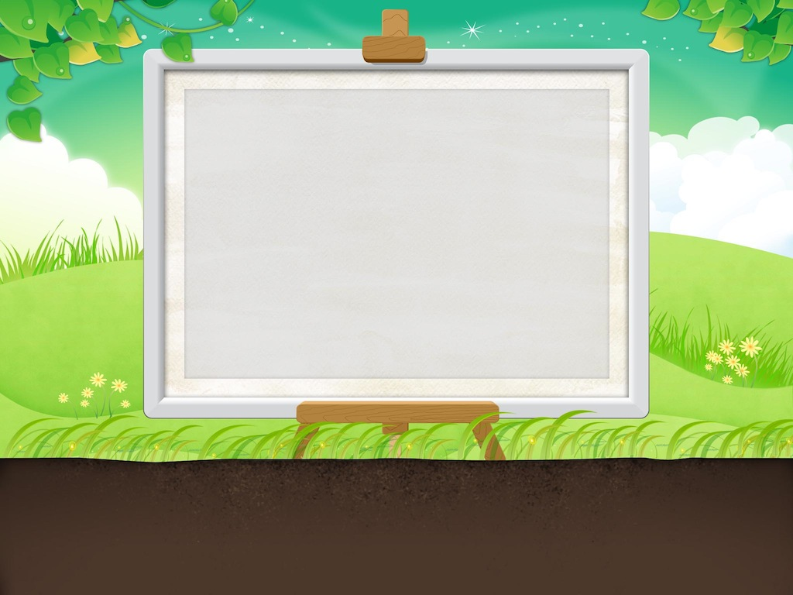
BÀI HÁT:
BÚP BÊ
BẰNG BÔNG

Slide 3

BÀI THƠ:
BÚP BÊ BỊ BỎ QUÊN

Slide 4
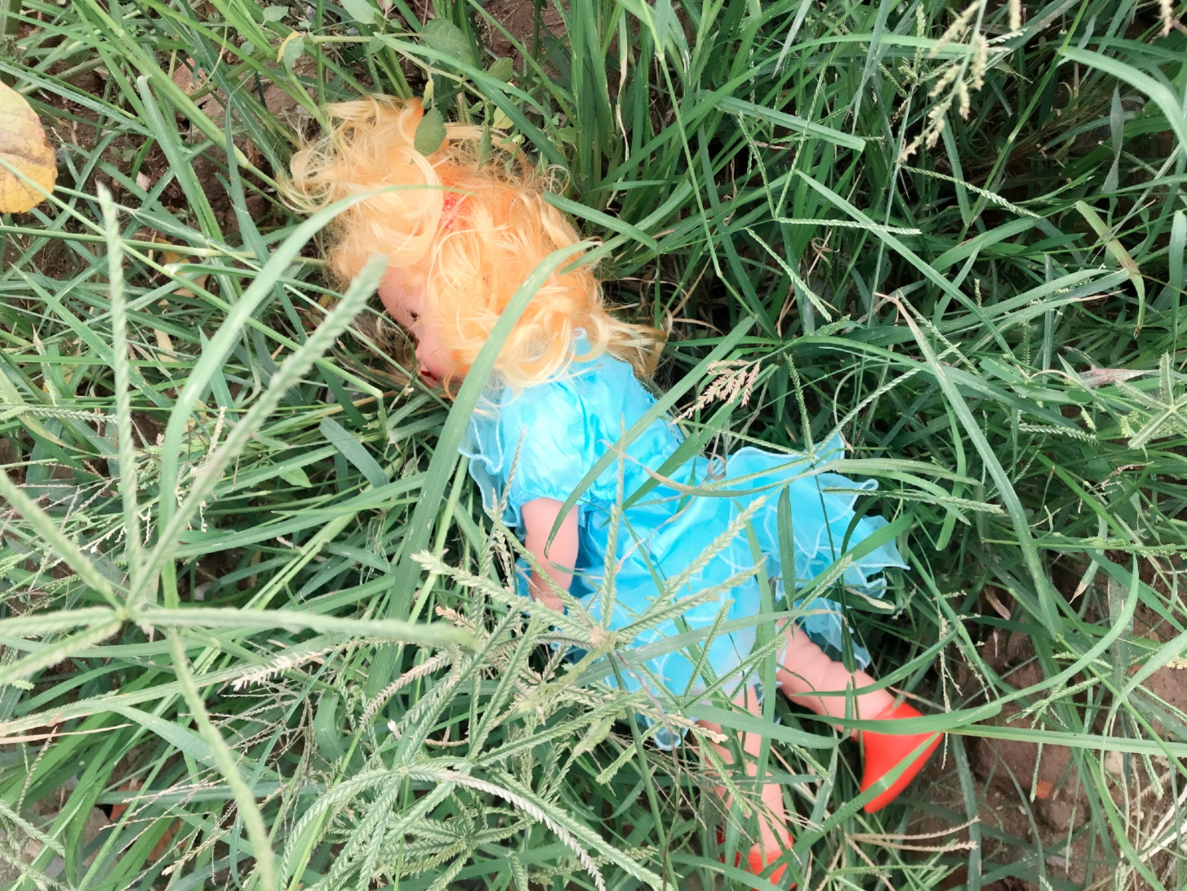
Búp bê bị bỏ quên
Nằm nép trong bụi cỏ

Slide 5
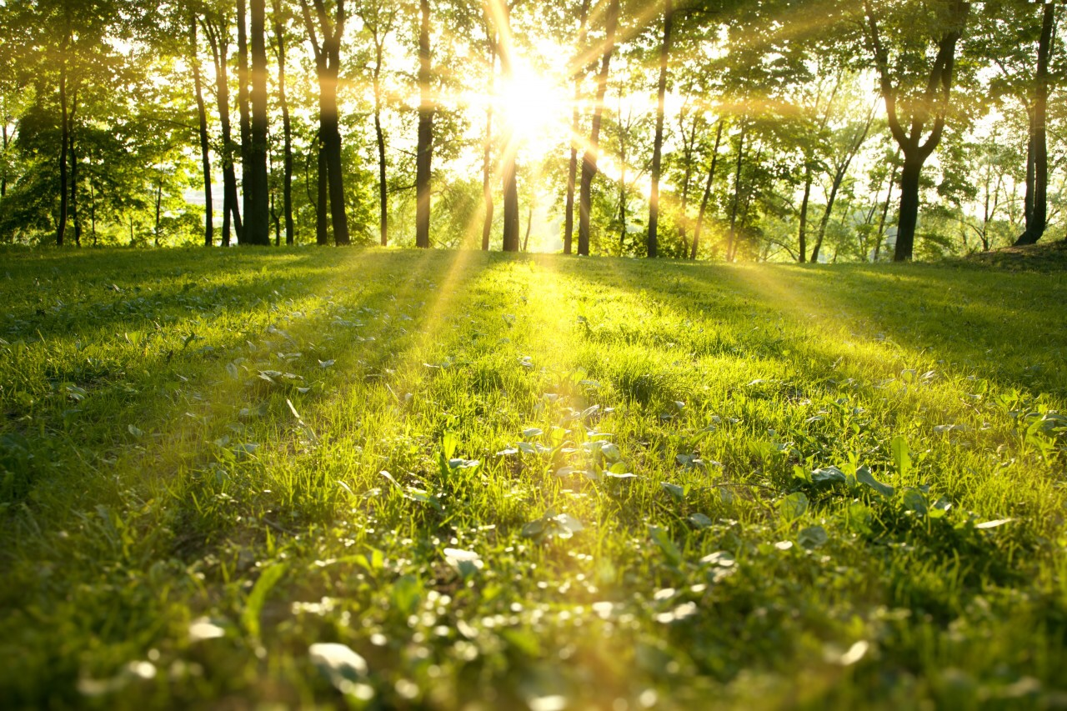
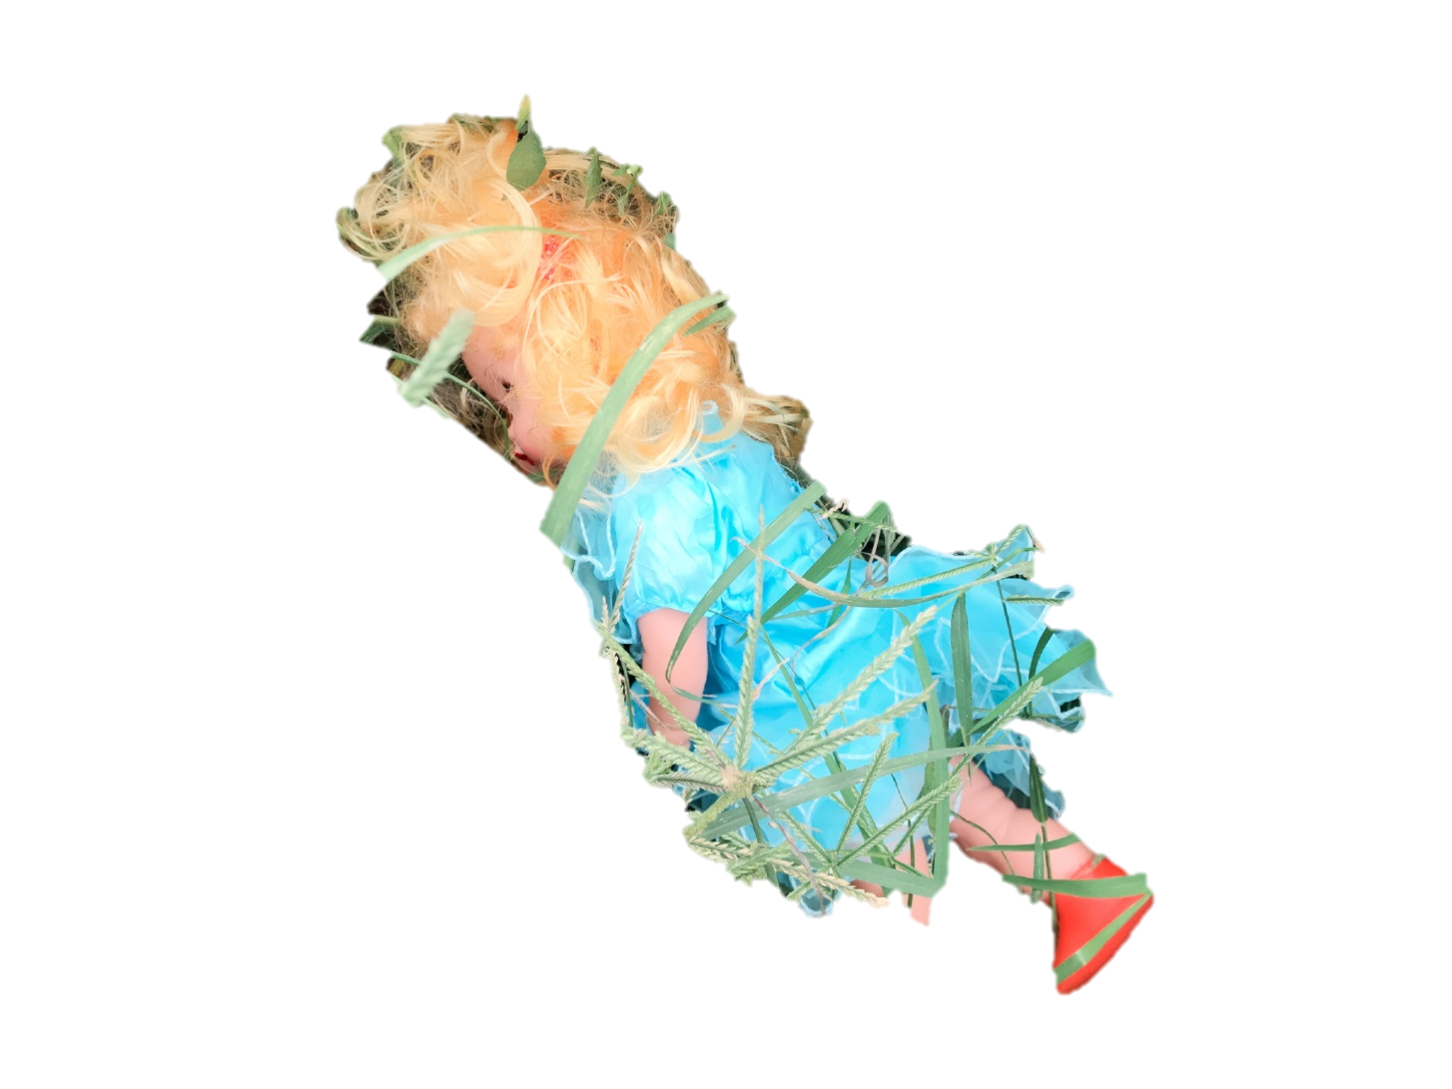
Nắng sương cùng mưa gió
Chẳng có ai ở bên

Slide 6
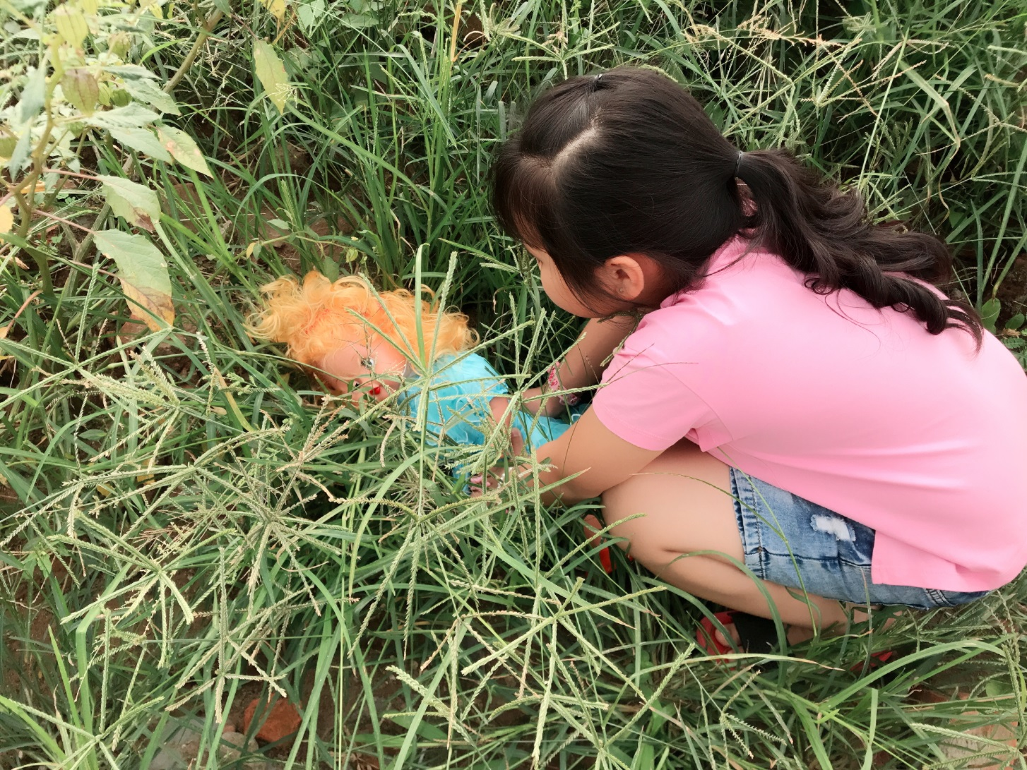
Bé nhặt búp bê lên

Slide 7
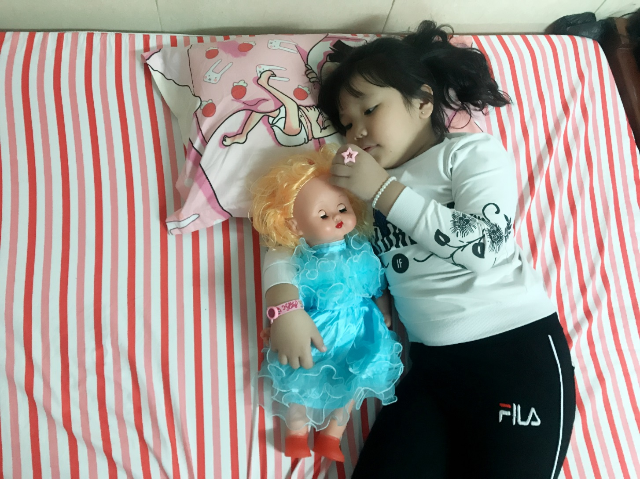
Mang về nhà ấp ủ

Slide 8
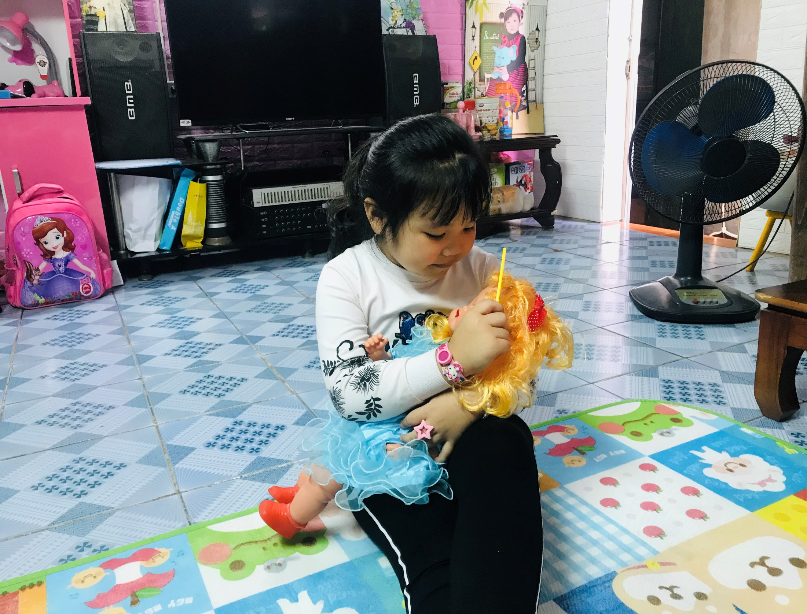
Bé làm người mẹ hiền

Slide 9
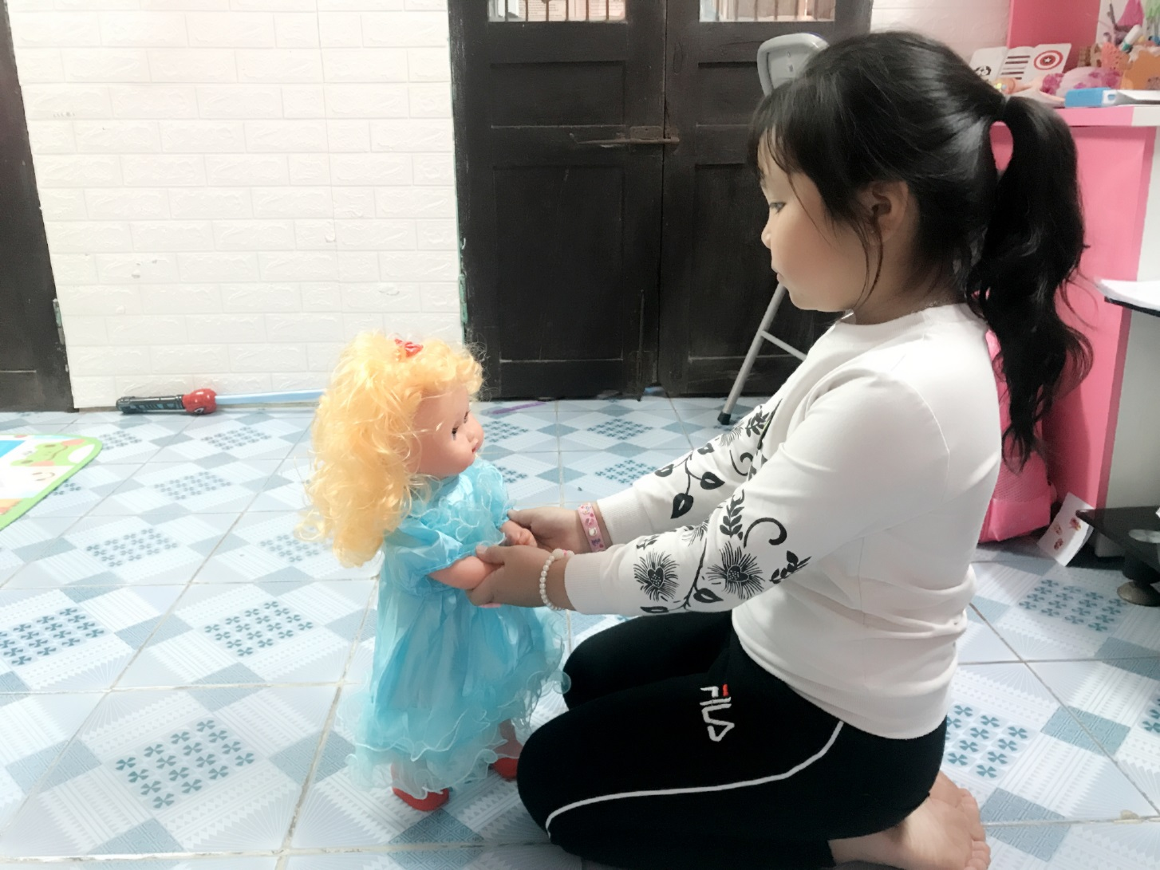
Bé làm người cha tốt

Slide 10
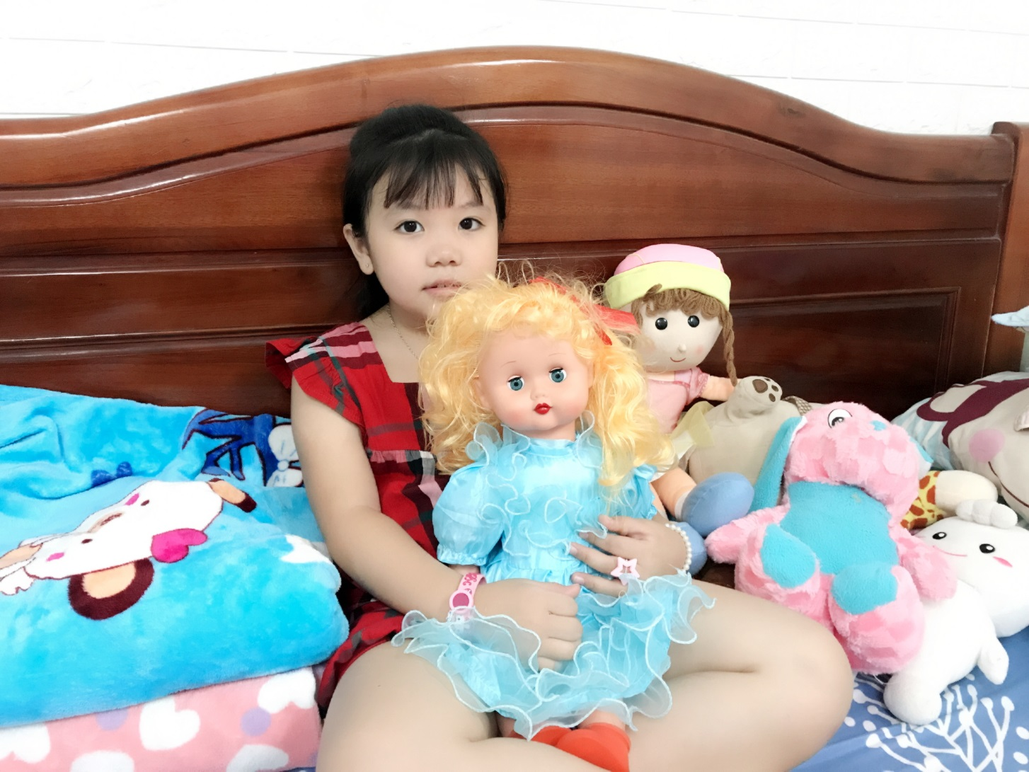
Búp bê vui vui lắm
Nhoẻn miệng cười thật xinh

